Slide 1
RAVEN-EYE®: Applications
بیش از یکصد تصویر از نصب فلومتر راداری Raven-Eye ( چشم کلاغ )
در سراسر دنیا
^{Waste water Treatment Plants} تصفیه خانه های فاضلاب
^{Rivers, Channels & Irrigation}
رودخانه ها، کانال های آبیاری
Sewer/Channel Networks Monitoring
منهول های فاضلاب / مانیتورینگ کانال ها
Water Supply & Water Distribution
تامین و توزیع آب
www.absanjmehr.com
www.flow-tronic.com
^{Industry & Hydropower}
صنایع و نیروگاههای برق آبی

Slide 2
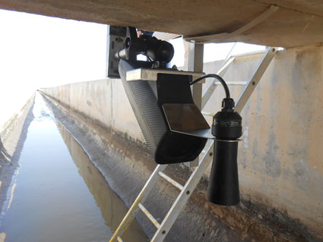
ایران – اراک : ورودی تصفیه خانه فاضلاب Iran: Arak WWTP
تصفیه خانه ها
فلومتر راداری Raven-Eye ( چشم کلاغ ) کاملاً غیر تماسی

Slide 3
ایران - کرمانشاه: کانال ورودی تصفیه خانه فاضلاب Iran- kermanshah
تصفیه خانه ها
صنایع و نیروگاههای برق آبی
فلومتر راداری Raven-Eye ( چشم کلاغ ) کاملاً غیر تماسی

Slide 4
ایران - ساوه : کانال ورودی تصفیه خانه آب Iran-saveh
تصفیه خانه ها
صنایع و نیروگاههای برق آبی
فلومتر راداری Raven-Eye ( چشم کلاغ ) کاملاً غیر تماسی

Slide 5
ایران-عسلویه: پتروشیمی زاگرس Iran :Zagross Petrochemical
تصفیه خانه ها
صنایع و نیروگاههای برق آبی
لوله نیمه پر 900 میلیمتر
فلومتر راداری Raven-Eye ( چشم کلاغ ) کاملاً غیر تماسی

Slide 6
اسپانیا Spain
تصفیه خانه ها
صنایع و نیروگاههای برق آبی
لوله نیمه پر
فلومتر راداری Raven-Eye ( چشم کلاغ ) کاملاً غیر تماسی

Slide 7
نروژ Norway
تصفیه خانه ها
صنایع و نیروگاههای برق آبی
لوله نیمه پر
فلومتر راداری Raven-Eye ( چشم کلاغ ) کاملاً غیر تماسی

Slide 8
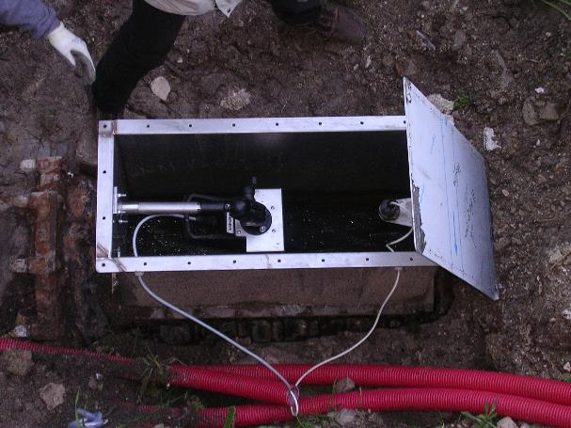
فرانسه : لوله نیمه پر در ورودی تصفیه خانه فاضلاب France : WWTP
تصفیه خانه ها
فلومتر راداری Raven-Eye ( چشم کلاغ ) کاملاً غیر تماسی

Slide 9
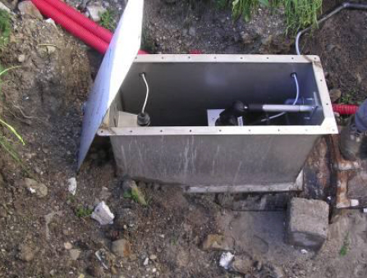
فرانسه : لوله نیمه پر در ورودی تصفیه خانه فاضلاب France : WWTP
تصفیه خانه ها
فلومتر راداری Raven-Eye ( چشم کلاغ ) کاملاً غیر تماسی

Slide 10
ترکیه : ورودی تصفیه خانه فاضلاب Turkey: WWTP
تصفیه خانه ها
فلومتر راداری Raven-Eye ( چشم کلاغ ) کاملاً غیر تماسی

Slide 11
ترکیه : ورودی تصفیه خانه فاضلاب Turkey: WWTP
تصفیه خانه ها
فلومتر راداری Raven-Eye ( چشم کلاغ ) کاملاً غیر تماسی

Slide 12
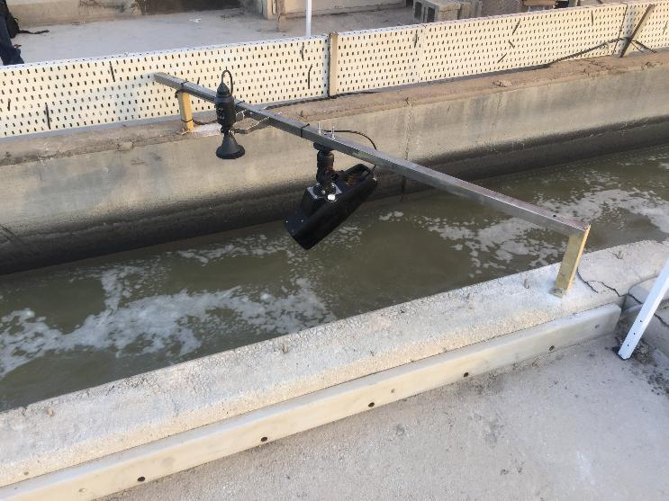
بحرین : Bahrain
تصفیه خانه ها
فلومتر راداری Raven-Eye ( چشم کلاغ ) کاملاً غیر تماسی

Slide 13
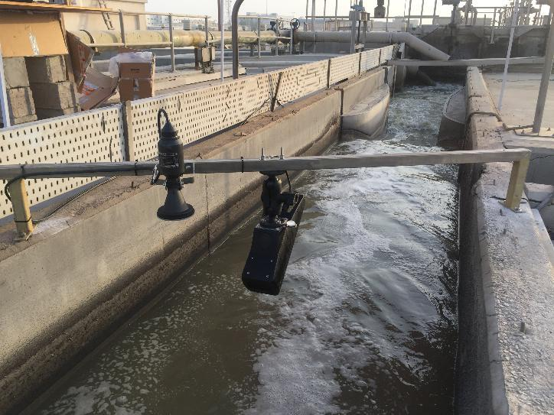
بحرین : Bahrain
تصفیه خانه ها
فلومتر راداری Raven-Eye ( چشم کلاغ ) کاملاً غیر تماسی

Slide 14
یونان Greece
تصفیه خانه ها
فلومتر راداری Raven-Eye ( چشم کلاغ ) کاملاً غیر تماسی

Slide 15
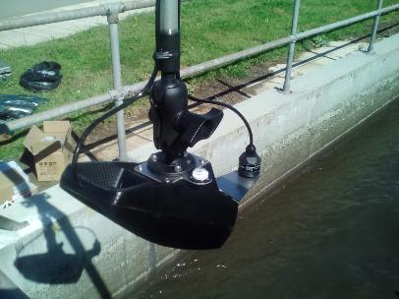
یونان Greece:
تصفیه خانه ها
فلومتر راداری Raven-Eye ( چشم کلاغ ) کاملاً غیر تماسی

Slide 16
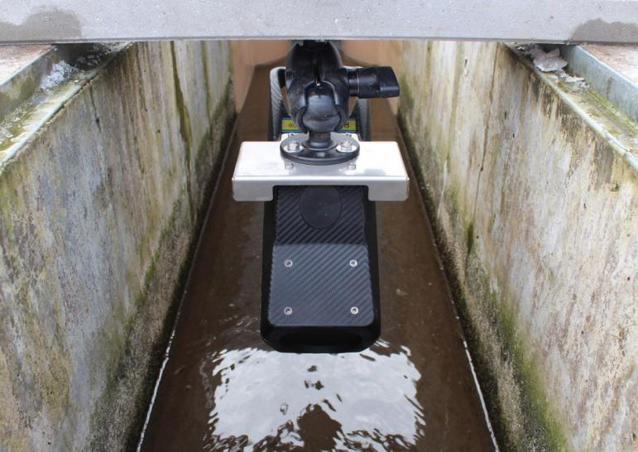
بلژیک : کانال ورودی تصفیه خانه فاضلاب Belgium : WWTP
تصفیه خانه ها
فلومتر راداری Raven-Eye ( چشم کلاغ ) کاملاً غیر تماسی

Slide 17
جمهوری چک : Czech Republic
تصفیه خانه ها
فلومتر راداری Raven-Eye ( چشم کلاغ ) کاملاً غیر تماسی

Slide 18
بلژیک : ورودی تصفیه خانه Belgium : WWTP
تصفیه خانه ها
فلومتر راداری Raven-Eye ( چشم کلاغ ) کاملاً غیر تماسی

Slide 19
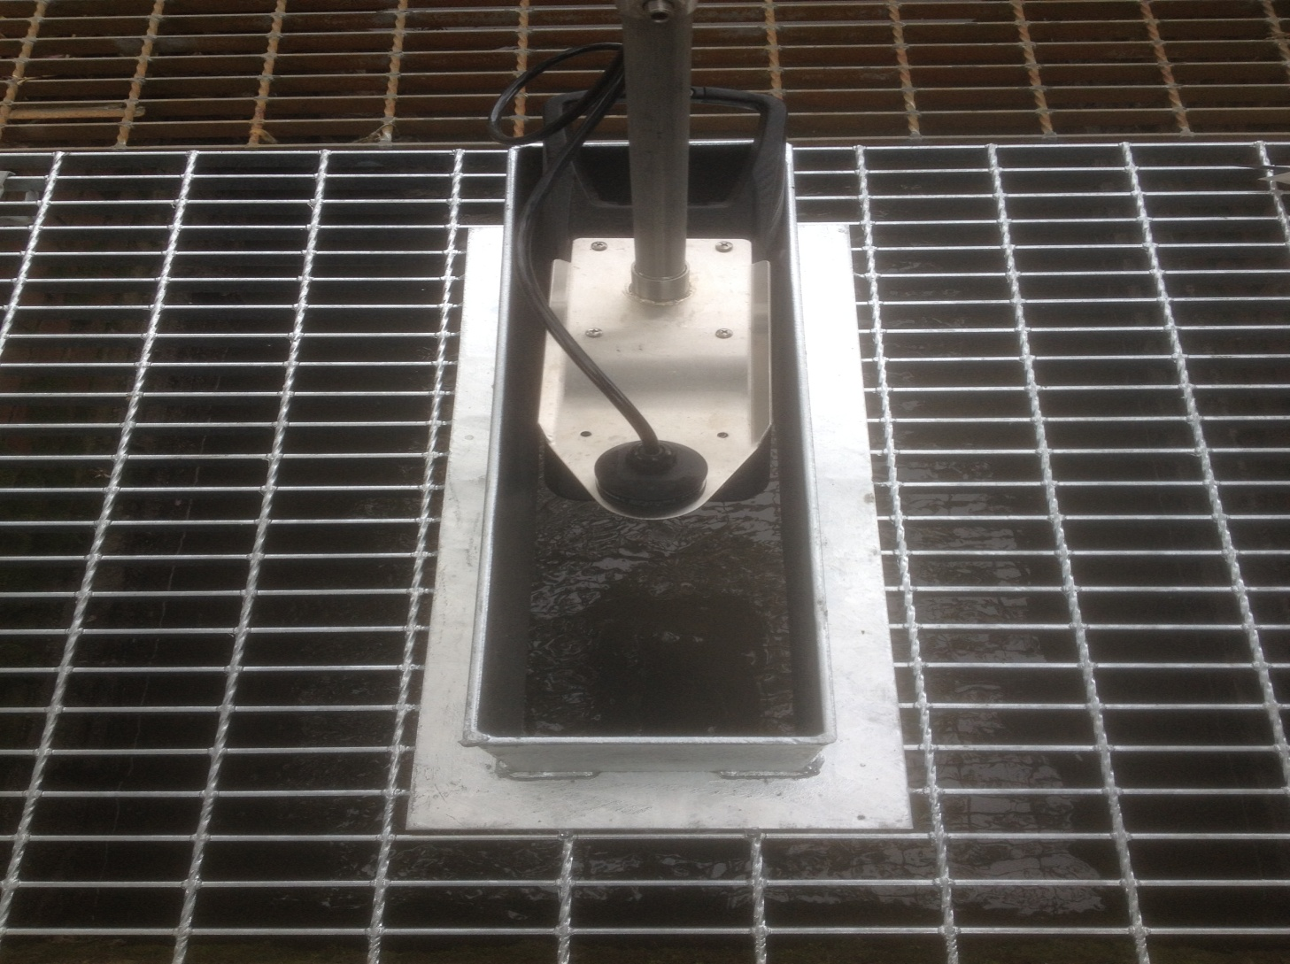
انگلیس United Kindgom:
تصفیه خانه ها
فلومتر راداری Raven-Eye ( چشم کلاغ ) کاملاً غیر تماسی

Slide 20
انگلیس United Kindgom:
تصفیه خانه ها
فلومتر راداری Raven-Eye ( چشم کلاغ ) کاملاً غیر تماسی

Slide 21
بلژیک Belgium
تصفیه خانه ها
فلومتر راداری Raven-Eye ( چشم کلاغ ) کاملاً غیر تماسی

Slide 22
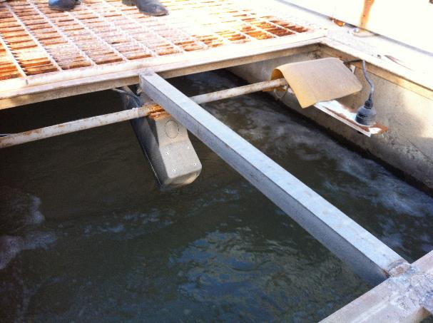
خاور میانه Middle East
تصفیه خانه ها
فلومتر راداری Raven-Eye ( چشم کلاغ ) کاملاً غیر تماسی

Slide 23
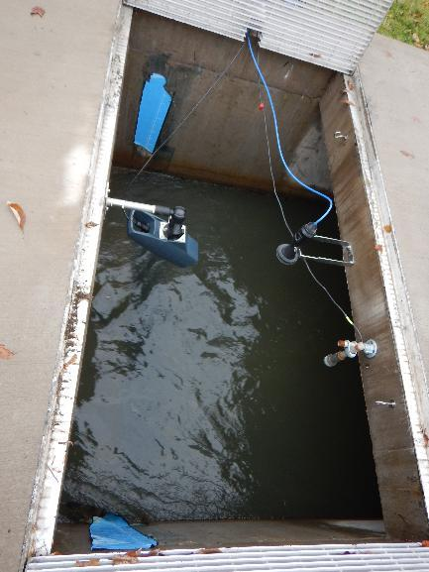
کانادا : Canada
تصفیه خانه ها
فلومتر راداری Raven-Eye ( چشم کلاغ ) کاملاً غیر تماسی

Slide 24
اتریش : ورودی تصفیه خانه فاضلاب Austria: WWTP Ruprechtshofen
تصفیه خانه ها
فلومتر راداری Raven-Eye ( چشم کلاغ ) کاملاً غیر تماسی

Slide 25
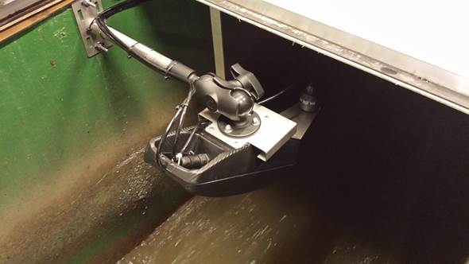
نروژ : ورودی تصفیه خانه فاضلاب Norway: WWTP Larvik
تصفیه خانه ها
فلومتر راداری Raven-Eye ( چشم کلاغ ) کاملاً غیر تماسی

Slide 26
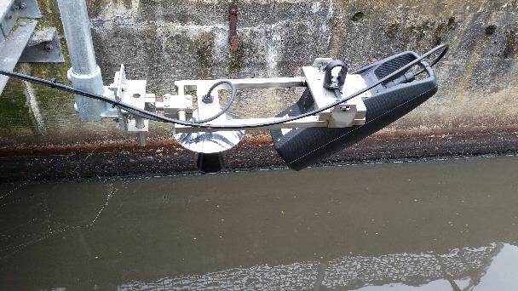
انگلیس : ورودی تصفیه خانه فاضلاب United Kingdom: WWTP
تصفیه خانه ها
فلومتر راداری Raven-Eye ( چشم کلاغ ) کاملاً غیر تماسی

Slide 27
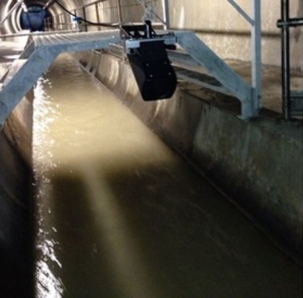
انگلیس : ورودی تصفیه خانه فاضلاب United Kingdom: WWTP
تصفیه خانه ها
فلومتر راداری Raven-Eye ( چشم کلاغ ) کاملاً غیر تماسی

Slide 28
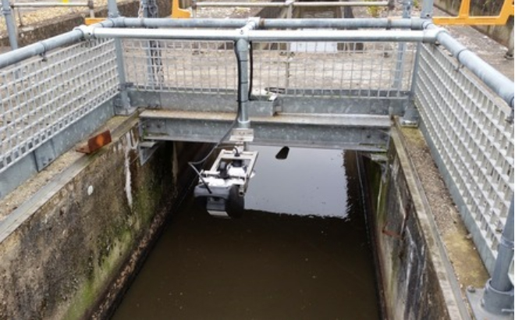
انگلیس : ورودی تصفیه خانه فاضلاب United Kingdom: WWTP
تصفیه خانه ها
فلومتر راداری Raven-Eye ( چشم کلاغ ) کاملاً غیر تماسی

Slide 29
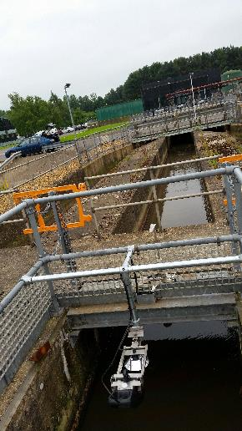
انگلیس : ورودی تصفیه خانه فاضلاب United Kingdom: WWTP
تصفیه خانه ها
فلومتر راداری Raven-Eye ( چشم کلاغ ) کاملاً غیر تماسی

Slide 30
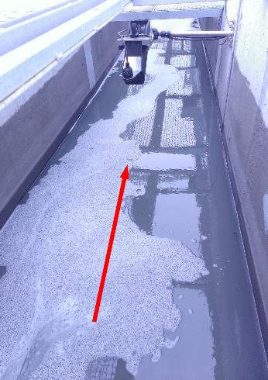
رومانی : ورودی تصفیه خانه فاضلاب Romania: Katalin Nohse
تصفیه خانه ها
فلومتر راداری Raven-Eye ( چشم کلاغ ) کاملاً غیر تماسی

Slide 31
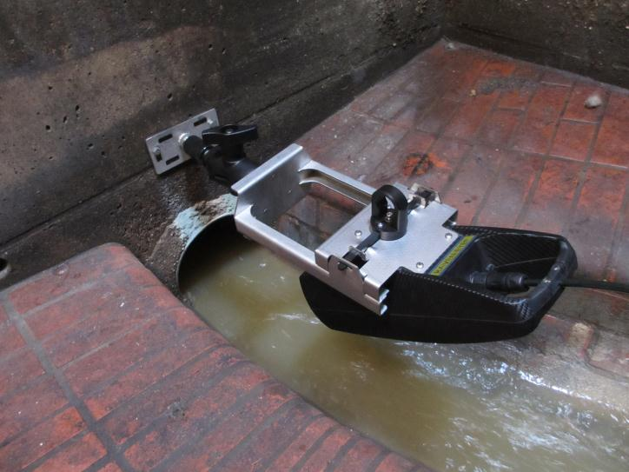
آلمان : ورودی تصفیه خانه Germany : WWTP
تصفیه خانه ها
فلومتر راداری Raven-Eye ( چشم کلاغ ) کاملاً غیر تماسی

Slide 32
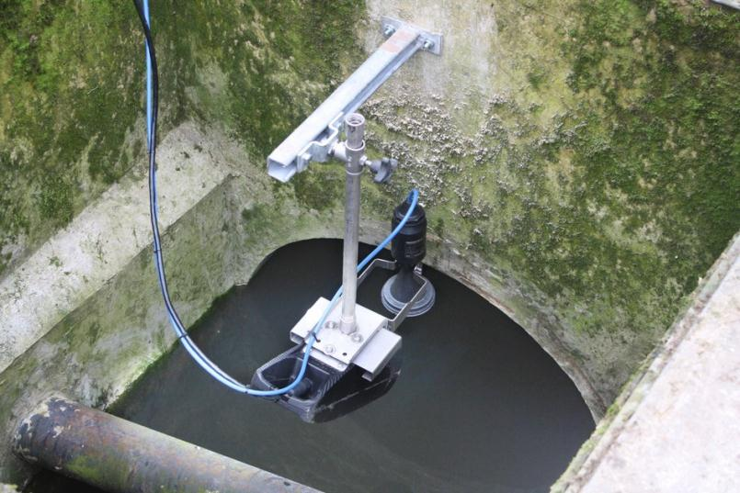
بلژیک : ورودی تصفیه خانه Belgium : WWTP
تصفیه خانه ها
فلومتر راداری Raven-Eye ( چشم کلاغ ) کاملاً غیر تماسی

Slide 33
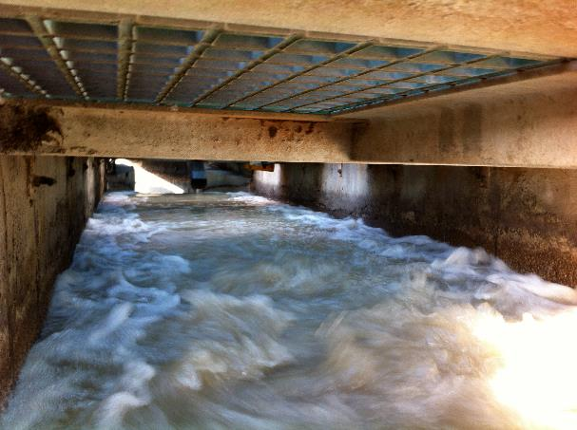
خاور میانه Middle East
تصفیه خانه ها
فلومتر راداری Raven-Eye ( چشم کلاغ ) کاملاً غیر تماسی

Slide 34
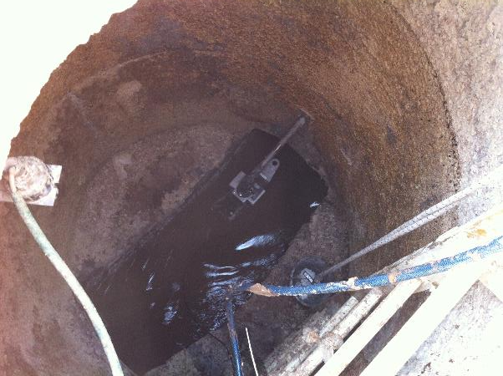
خاور میانه Middle East
تصفیه خانه ها
فلومتر راداری Raven-Eye ( چشم کلاغ ) کاملاً غیر تماسی

Slide 35
ایتالیا - پارما : ورودی تصفیه خانه فاضلاب Italy : Parma WWTP West
تصفیه خانه ها
فلومتر راداری Raven-Eye ( چشم کلاغ ) کاملاً غیر تماسی

Slide 36
ایتالیا - پارما : ورودی تصفیه خانه فاضلاب Parma:WWTP West
تصفیه خانه ها
فلومتر راداری Raven-Eye ( چشم کلاغ ) کاملاً غیر تماسی

Slide 37
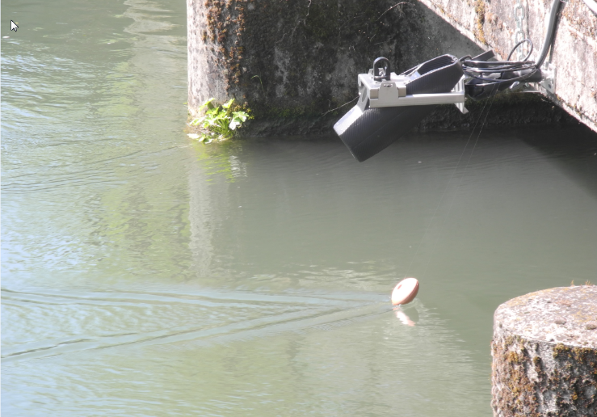
بلژیگ : آب های سطحی Belgium
تصفیه خانه ها
فلومتر راداری Raven-Eye ( چشم کلاغ ) کاملاً غیر تماسی

Slide 38
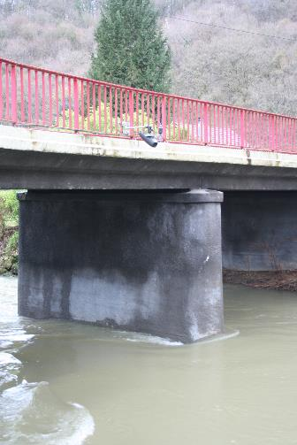
فرانسه : رودخانه France: Longwy
رودخانه و کانال های آبیاری
فلومتر راداری Raven-Eye ( چشم کلاغ ) کاملاً غیر تماسی

Slide 39
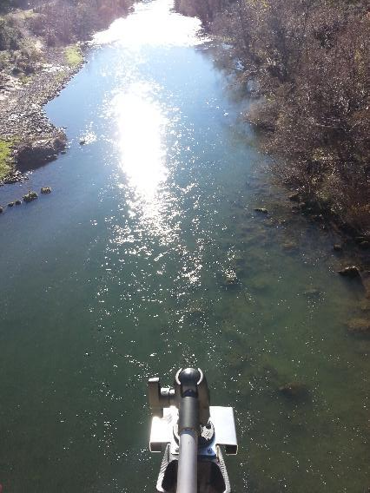
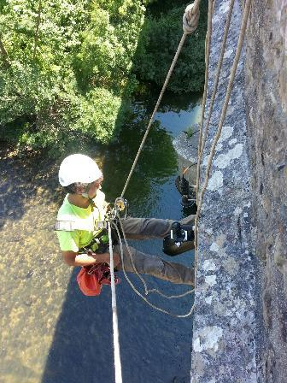
فرانسه : آبهای سطحی France:
رودخانه و کانال های آبیاری
فلومتر راداری Raven-Eye ( چشم کلاغ ) کاملاً غیر تماسی

Slide 40
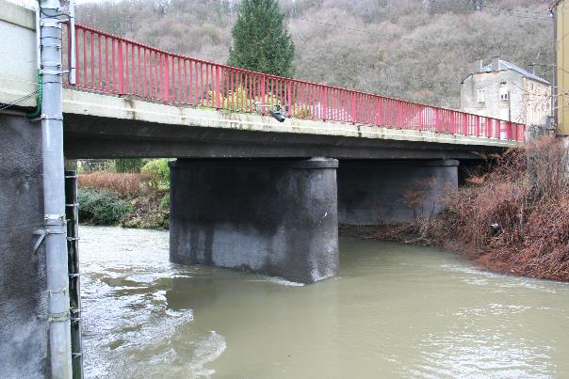
فرانسه : رودخانه France: Longwy
رودخانه و کانال های آبیاری
فلومتر راداری Raven-Eye ( چشم کلاغ ) کاملاً غیر تماسی

Slide 41
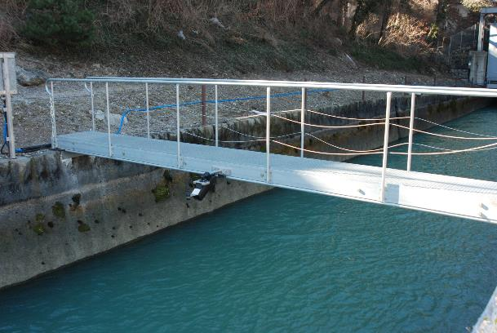
سوئیس : کانال انتقال Switzerland: Hydro Exploitation
رودخانه و کانال های آبیاری
فلومتر راداری Raven-Eye ( چشم کلاغ ) کاملاً غیر تماسی

Slide 42
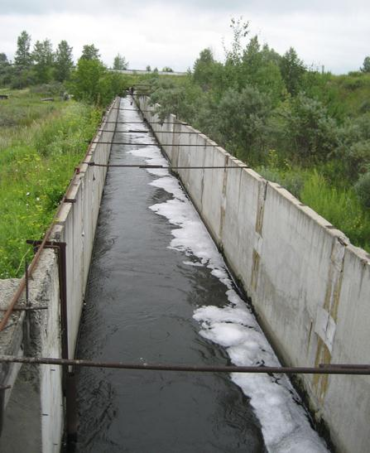
روسیه : کانال انتقال Russia
رودخانه و کانال های آبیاری
فلومتر راداری Raven-Eye ( چشم کلاغ ) کاملاً غیر تماسی

Slide 43
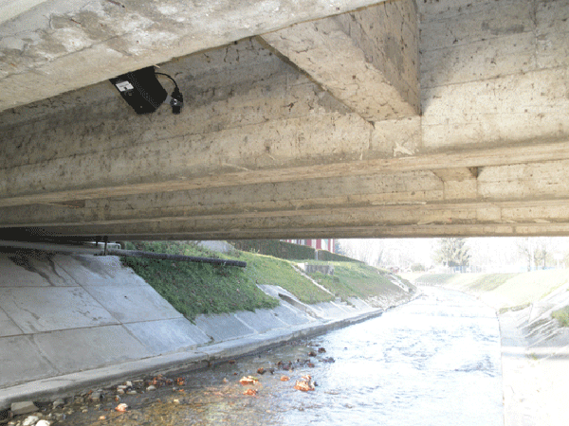
سوئیس : کانال انتقال Switzerland
رودخانه و کانال های آبیاری
فلومتر راداری Raven-Eye ( چشم کلاغ ) کاملاً غیر تماسی

Slide 44
سوئیس : کانال انتقال Switzerland
رودخانه و کانال های آبیاری
فلومتر راداری Raven-Eye ( چشم کلاغ ) کاملاً غیر تماسی

Slide 45
هلند : آب های سطحی Netherlands :
رودخانه و کانال های آبیاری
فلومتر راداری Raven-Eye ( چشم کلاغ ) کاملاً غیر تماسی

Slide 46
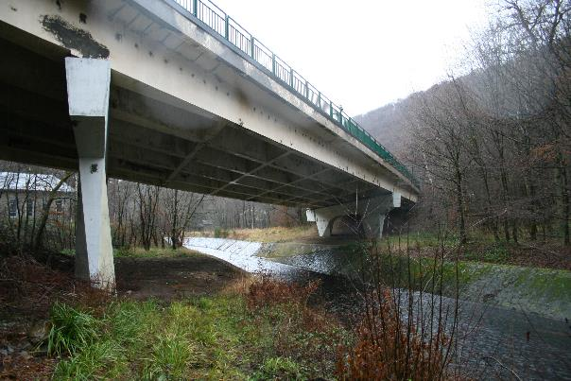
بلژیک : رودخانه Belgium: Gileppe
رودخانه و کانال های آبیاری
فلومتر راداری Raven-Eye ( چشم کلاغ ) کاملاً غیر تماسی

Slide 47
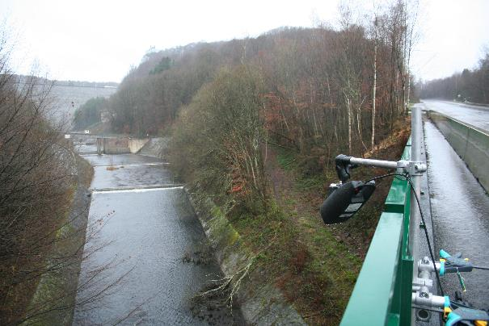
بلژیک : رودخانه Belgium: Gileppe
رودخانه و کانال های آبیاری
فلومتر راداری Raven-Eye ( چشم کلاغ ) کاملاً غیر تماسی

Slide 48
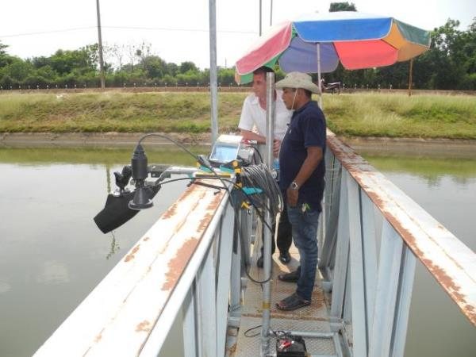
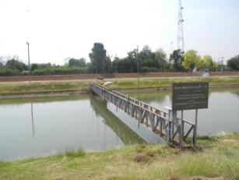
تایلند : رودخانه کانجانبوری Thailand: Kanchanburi
Trapezoidal Shape: Top: 37 m – Bottom: 13 m – Height: 7 m
رودخانه و کانال های آبیاری
فلومتر راداری Raven-Eye ( چشم کلاغ ) کاملاً غیر تماسی

Slide 49
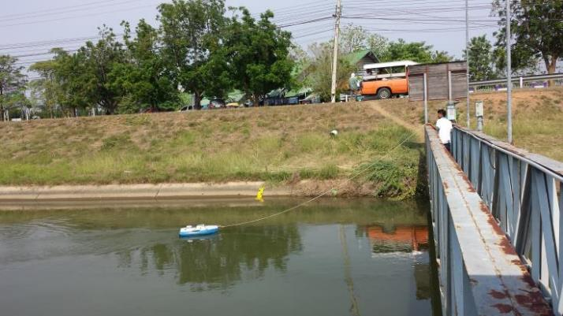
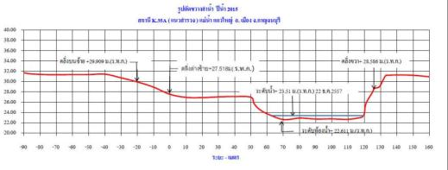
تایلند : رودخانه کانجانبوری Thaïlande: Kanchanburi
رودخانه و کانال های آبیاری
Reference Measurement:
Acoustic Doppler Current Profiler
تعیین سطح مقطع دقیق و رفرنس سرعت با دستگاه ADCP
فلومتر راداری Raven-Eye ( چشم کلاغ ) کاملاً غیر تماسی

Slide 50
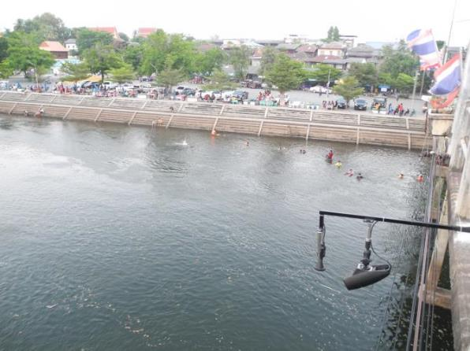
تایلند : رودخانه کانجانبوری Thailand: Kanchanburi
رودخانه و کانال های آبیاری
فلومتر راداری Raven-Eye ( چشم کلاغ ) کاملاً غیر تماسی

Slide 51
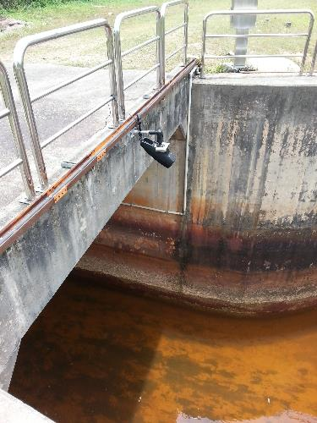
مالزی : کانال آب Malaysia: Sungai Tinggi
رودخانه و کانال های آبیاری
فلومتر راداری Raven-Eye ( چشم کلاغ ) کاملاً غیر تماسی

Slide 52
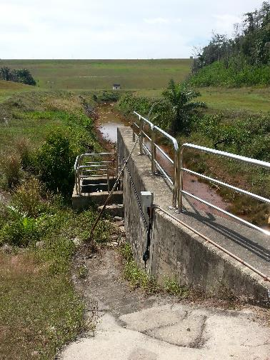
مالزی : کانال آب Malaysia: Sungai Tinggi
رودخانه و کانال های آبیاری
فلومتر راداری Raven-Eye ( چشم کلاغ ) کاملاً غیر تماسی

Slide 53
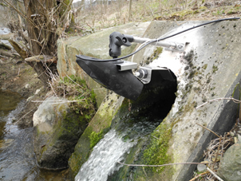
روسیه : خروجی تونل Russia
رودخانه و کانال های آبیاری
فلومتر راداری Raven-Eye ( چشم کلاغ ) کاملاً غیر تماسی

Slide 54
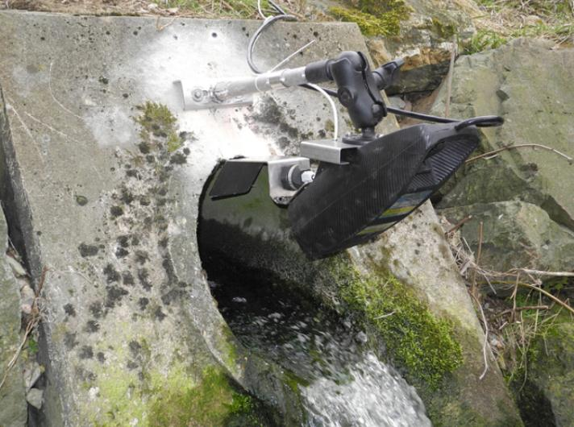
روسیه : خروجی تونل Russia
رودخانه و کانال های آبیاری
فلومتر راداری Raven-Eye ( چشم کلاغ ) کاملاً غیر تماسی

Slide 55
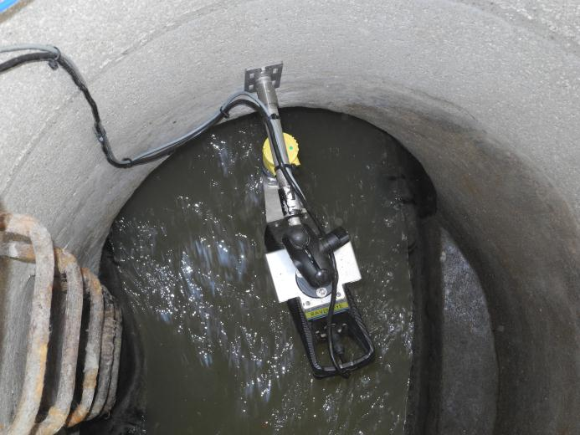
پرتغال : منهول انتقال فاضلاب شهری Portugal
منهول / کانال
فلومتر راداری Raven-Eye ( چشم کلاغ ) کاملاً غیر تماسی

Slide 56
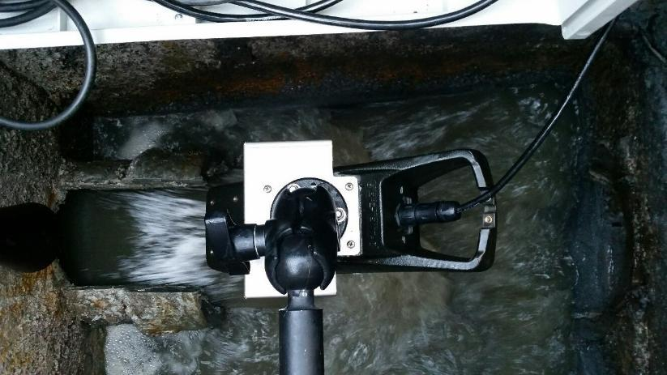
ترکیه : منهول فا ضلاب Turkey
منهول / کانال
فلومتر راداری Raven-Eye ( چشم کلاغ ) کاملاً غیر تماسی

Slide 57
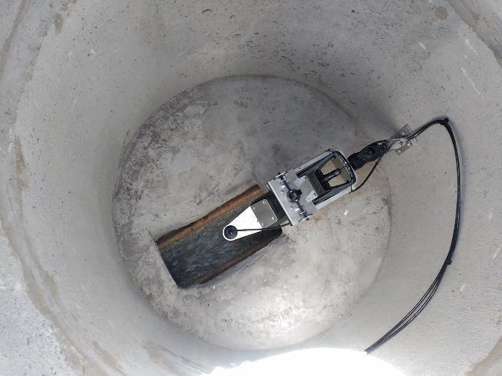
اسپانیا : منهول انتقال فاضلاب شهری Spain
منهول / کانال
فلومتر راداری Raven-Eye ( چشم کلاغ ) کاملاً غیر تماسی

Slide 58
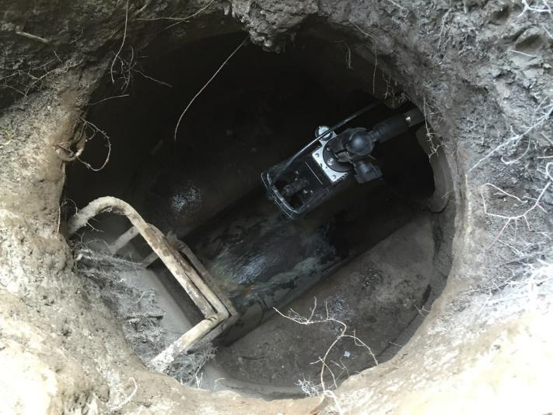
ایرلند : Ireland
منهول / کانال
فلومتر راداری Raven-Eye ( چشم کلاغ ) کاملاً غیر تماسی

Slide 59
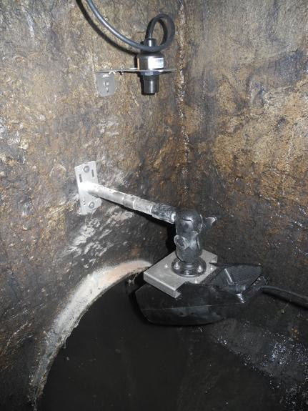
هلند : Netherlands
منهول / کانال
فلومتر راداری Raven-Eye ( چشم کلاغ ) کاملاً غیر تماسی

Slide 60
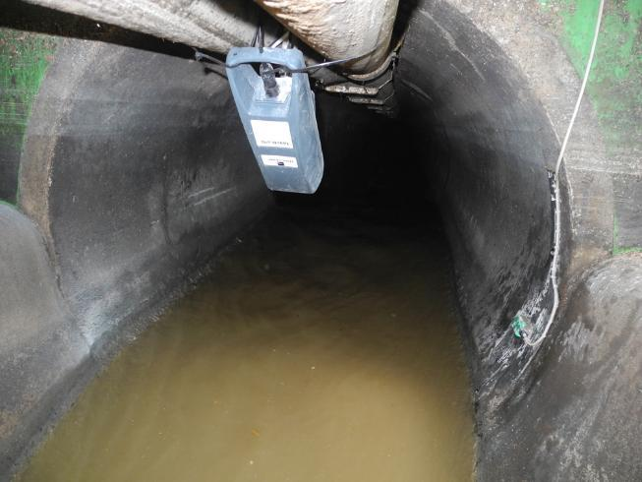
آلمان : Germany
منهول / کانال
فلومتر راداری Raven-Eye ( چشم کلاغ ) کاملاً غیر تماسی

Slide 61
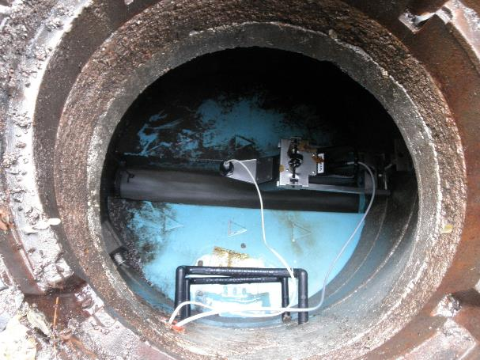
مرکز محیط زیست
Eco Center
اتریش Austria
منهول / کانال
فلومتر راداری Raven-Eye ( چشم کلاغ ) کاملاً غیر تماسی

Slide 62
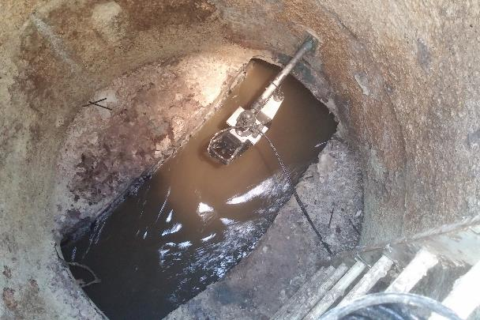
خاور میانه Middle East
منهول / کانال
فلومتر راداری Raven-Eye ( چشم کلاغ ) کاملاً غیر تماسی

Slide 63
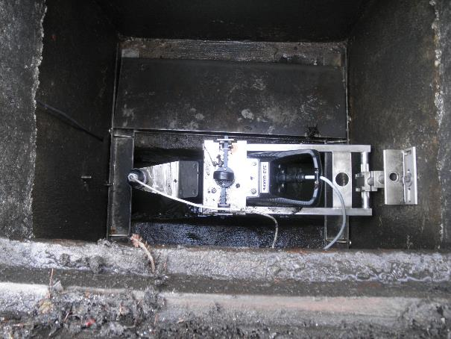
انگلیس United Kingdom
منهول / کانال
فلومتر راداری Raven-Eye ( چشم کلاغ ) کاملاً غیر تماسی

Slide 64
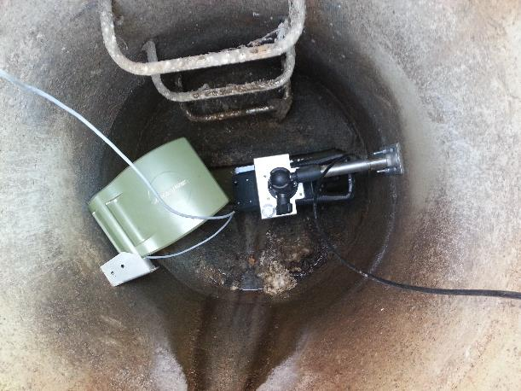
France / Marseille فرانسه / مارسی
منهول / کانال
فلومتر راداری Raven-Eye ( چشم کلاغ ) کاملاً غیر تماسی

Slide 65
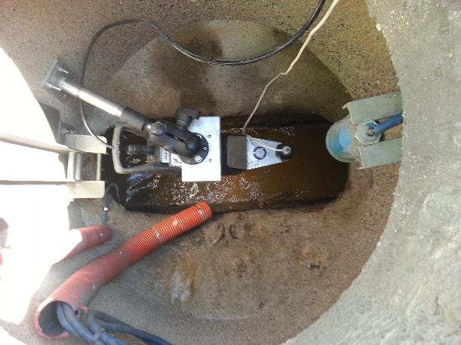
France / Marseille فرانسه / مارسی
منهول / کانال
فلومتر راداری Raven-Eye ( چشم کلاغ ) کاملاً غیر تماسی

Slide 66
دانمارک Denmark
منهول / کانال
فلومتر راداری Raven-Eye ( چشم کلاغ ) کاملاً غیر تماسی

Slide 67
انگلیس United Kingdom
منهول / کانال
فلومتر راداری Raven-Eye ( چشم کلاغ ) کاملاً غیر تماسی

Slide 68
دانمارک Denmark
منهول / کانال
فلومتر راداری Raven-Eye ( چشم کلاغ ) کاملاً غیر تماسی

Slide 69
دانمارک Denmark
منهول / کانال
فلومتر راداری Raven-Eye ( چشم کلاغ ) کاملاً غیر تماسی

Slide 70
دانمارک Denmark
منهول / کانال
فلومتر راداری Raven-Eye ( چشم کلاغ ) کاملاً غیر تماسی

Slide 71
کره جنوبی South Korea
منهول / کانال
فلومتر راداری Raven-Eye ( چشم کلاغ ) کاملاً غیر تماسی

Slide 72
کره جنوبی South Korea
منهول / کانال
فلومتر راداری Raven-Eye ( چشم کلاغ ) کاملاً غیر تماسی

Slide 73
اسپانیا Spain
منهول / کانال
فلومتر راداری Raven-Eye ( چشم کلاغ ) کاملاً غیر تماسی

Slide 74
اسپانیا Spain
منهول / کانال
فلومتر راداری Raven-Eye ( چشم کلاغ ) کاملاً غیر تماسی

Slide 75
پرتغال Portugal
منهول / کانال
فلومتر راداری Raven-Eye ( چشم کلاغ ) کاملاً غیر تماسی

Slide 76
فرانسه France
منهول / کانال
فلومتر راداری Raven-Eye ( چشم کلاغ ) کاملاً غیر تماسی

Slide 77
فرانسه France
منهول / کانال
فلومتر راداری Raven-Eye ( چشم کلاغ ) کاملاً غیر تماسی

Slide 78
فرانسه France
منهول / کانال
فلومتر راداری Raven-Eye ( چشم کلاغ ) کاملاً غیر تماسی

Slide 79
بلژیک : تونل انتقال Belgium
منهول / کانال
فلومتر راداری Raven-Eye ( چشم کلاغ ) کاملاً غیر تماسی

Slide 80
بلژیک : تونل انتقال Belgium
منهول / کانال
فلومتر راداری Raven-Eye ( چشم کلاغ ) کاملاً غیر تماسی

Slide 81
ایتالیا : کانال انتفال آّب Italy
منهول / کانال
فلومتر راداری Raven-Eye ( چشم کلاغ ) کاملاً غیر تماسی

Slide 82
فرانسه : تونل انتفال آب France
منهول / کانال
فلومتر راداری Raven-Eye ( چشم کلاغ ) کاملاً غیر تماسی

Slide 83
اسپانیا Spain
منهول / کانال
فلومتر راداری Raven-Eye ( چشم کلاغ ) کاملاً غیر تماسی

Slide 84
اسپانیا Spain
منهول / کانال
فلومتر راداری Raven-Eye ( چشم کلاغ ) کاملاً غیر تماسی

Slide 85
اسپانیا Spain
منهول / کانال
فلومتر راداری Raven-Eye ( چشم کلاغ ) کاملاً غیر تماسی

Slide 86
اسپانیا Spain
منهول / کانال
فلومتر راداری Raven-Eye ( چشم کلاغ ) کاملاً غیر تماسی

Slide 87
بلژیک Belgium
منهول / کانال
فلومتر راداری Raven-Eye ( چشم کلاغ ) کاملاً غیر تماسی

Slide 88
بلژیک Belgium
منهول / کانال
فلومتر راداری Raven-Eye ( چشم کلاغ ) کاملاً غیر تماسی

Slide 89
پرتقال Portugal
منهول / کانال
فلومتر راداری Raven-Eye ( چشم کلاغ ) کاملاً غیر تماسی

Slide 90
ایتالیاItaly:
منهول / کانال
فلومتر راداری Raven-Eye ( چشم کلاغ ) کاملاً غیر تماسی

Slide 91
فرانسه France:
منهول / کانال
فلومتر راداری Raven-Eye ( چشم کلاغ ) کاملاً غیر تماسی

Slide 92
بلژیک Belgium
منهول / کانال
فلومتر راداری Raven-Eye ( چشم کلاغ ) کاملاً غیر تماسی

Slide 93
بلژیک Belgium
منهول / کانال
فلومتر راداری Raven-Eye ( چشم کلاغ ) کاملاً غیر تماسی

Slide 94
اسپانیا Spain
منهول / کانال
فلومتر راداری Raven-Eye ( چشم کلاغ ) کاملاً غیر تماسی

Slide 95
اسپانیا Spain
منهول / کانال
فلومتر راداری Raven-Eye ( چشم کلاغ ) کاملاً غیر تماسی

Slide 96
اسپانیا Spain
منهول / کانال
فلومتر راداری Raven-Eye ( چشم کلاغ ) کاملاً غیر تماسی

Slide 97
اسپانیا Spain
منهول / کانال
فلومتر راداری Raven-Eye ( چشم کلاغ ) کاملاً غیر تماسی

Slide 98
بلژیک Belgium
منهول / کانال
فلومتر راداری Raven-Eye ( چشم کلاغ ) کاملاً غیر تماسی

Slide 99
ایرلند : Ireland
منهول / کانال
فلومتر راداری Raven-Eye ( چشم کلاغ ) کاملاً غیر تماسی

Slide 100
سوئیس : Switzerland
منهول / کانال
فلومتر راداری Raven-Eye ( چشم کلاغ ) کاملاً غیر تماسی

Slide 101
سوئیس : Switzerland
منهول / کانال
فلومتر راداری Raven-Eye ( چشم کلاغ ) کاملاً غیر تماسی

Slide 102
کانادا Canada
منهول / کانال
فلومتر راداری Raven-Eye ( چشم کلاغ ) کاملاً غیر تماسی

Slide 103
کانادا: Canada
منهول / کانال
فلومتر راداری Raven-Eye ( چشم کلاغ ) کاملاً غیر تماسی

Slide 104
اسپانیا : Spain
منهول / کانال
فلومتر راداری Raven-Eye ( چشم کلاغ ) کاملاً غیر تماسی

Slide 105
بلژیک Belgium
منهول / کانال
فلومتر راداری Raven-Eye ( چشم کلاغ ) کاملاً غیر تماسی

Slide 106
بلژیک Belgium
منهول / کانال
فلومتر راداری Raven-Eye ( چشم کلاغ ) کاملاً غیر تماسی

Slide 107
دانمارک : کارخانه کاغذ سازی Denmark: Egetæper
صنایع و نیروگاههای برق آبی
فلومتر راداری Raven-Eye ( چشم کلاغ ) کاملاً غیر تماسی

Slide 108
دانمارک : Denmark
صنایع و نیروگاههای برق آبی
فلومتر راداری Raven-Eye ( چشم کلاغ ) کاملاً غیر تماسی

Slide 109
دانمارک------ : Denmark
صنایع و نیروگاههای برق آبی
فلومتر راداری Raven-Eye ( چشم کلاغ ) کاملاً غیر تماسی

Slide 110
دانمارک------ : Denmark
صنایع و نیروگاههای برق آبی
فلومتر راداری Raven-Eye ( چشم کلاغ ) کاملاً غیر تماسی

Slide 111
دانمارک------ : Denmark
صنایع و نیروگاههای برق آبی
فلومتر راداری Raven-Eye ( چشم کلاغ ) کاملاً غیر تماسی

Slide 112
بلژیک : خروجی پساب مجتمع صنعتی Belgium: Galactic
صنایع و نیروگاههای برق آبی
فلومتر راداری Raven-Eye ( چشم کلاغ ) کاملاً غیر تماسی

Slide 113
بلژیک : خروجی پساب مجتمع صنعتی Belgium: Galactic
صنایع و نیروگاههای برق آبی
فلومتر راداری Raven-Eye ( چشم کلاغ ) کاملاً غیر تماسی

Slide 114
بلژیک : خروجی پساب مجتمع صنعتی Belgium: Galactic
صنایع و نیروگاههای برق آبی
فلومتر راداری Raven-Eye ( چشم کلاغ ) کاملاً غیر تماسی

Slide 115
انگلیس : کارخانه فراورده های لبنی U-Kingdom: Dairy Crest
صنایع و نیروگاههای برق آبی
فلومتر راداری Raven-Eye ( چشم کلاغ ) کاملاً غیر تماسی

Slide 116
لهستان Hungary: Zimbo
صنایع و نیروگاههای برق آبی
فلومتر راداری Raven-Eye ( چشم کلاغ ) کاملاً غیر تماسی

Slide 117
انگلیس United Kingdom
صنایع و نیروگاههای برق آبی
فلومتر راداری Raven-Eye ( چشم کلاغ ) کاملاً غیر تماسی

Slide 118
روسیه : کارخانه کاغذ صنعتی Russia: Industrial Paper
صنایع و نیروگاههای برق آبی
فلومتر راداری Raven-Eye ( چشم کلاغ ) کاملاً غیر تماسی

Slide 119
سوئیس : کانال انتقال Switzerland: Hydro Exploitation
صنایع و نیروگاههای برق آبی
فلومتر راداری Raven-Eye ( چشم کلاغ ) کاملاً غیر تماسی

Slide 120
شیلی Chile: ENDESA
صنایع و نیروگاههای برق آبی
فلومتر راداری Raven-Eye ( چشم کلاغ ) کاملاً غیر تماسی

Slide 121
شیلی Chile: ENDESA
صنایع و نیروگاههای برق آبی
فلومتر راداری Raven-Eye ( چشم کلاغ ) کاملاً غیر تماسی

Slide 122
بلژیک : کارخانه ولو Belgium: Volvo
صنایع و نیروگاههای برق آبی
فلومتر راداری Raven-Eye ( چشم کلاغ ) کاملاً غیر تماسی

